Slide 1
Творческая работа
Учащейся 2 д класса
МОБУ Гимназия № 3
г Мелеуза
Касьяновой Миланы

Slide 2
Приключения Буратино
Беларусьфильм
1975 год

Slide 3
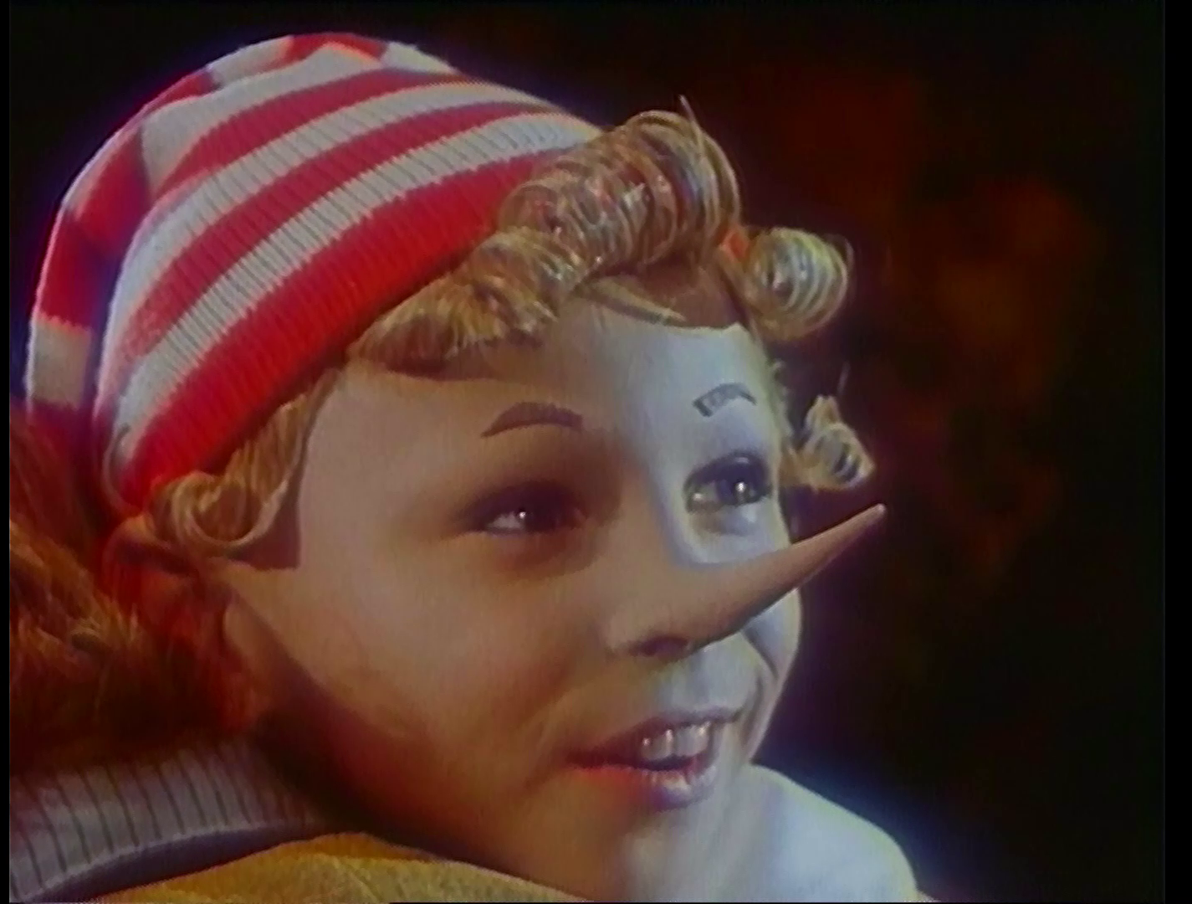
Фильм снят по мотивам сказки Алексея Толстого «Золотой ключик или приключения Буратино»

Slide 4
Съёмочная группа
Сценарий Инны Веткиной
Постановка Леонида Нечаева
Главный оператор Юрий Елхов
Главный художник Леонид Ершов
Музыка Алексея Рыбникова
Стихи Булата Окуджавы, Юрия Энтина

Slide 5
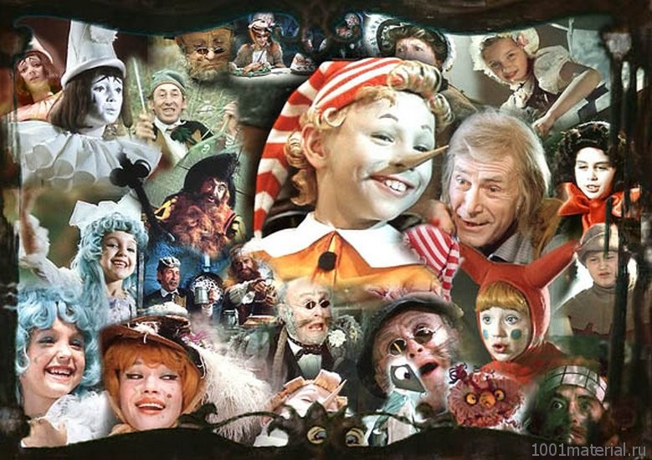
В ролях
Буратино- Дмитрий Иосифов
Мальвина –Татьяна Проценко
Пьеро – Роман Столкарц
Артемон- Томас Аугустинас
Арлекино- Григорий Светлорусов
Папа Карло- Николай Гринько

Slide 6
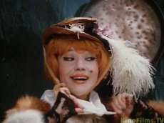
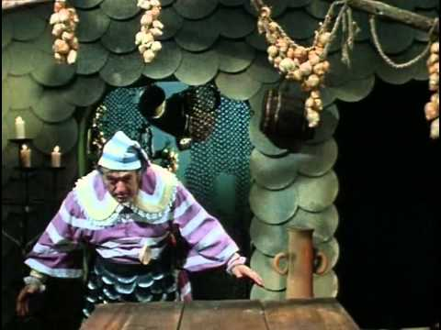
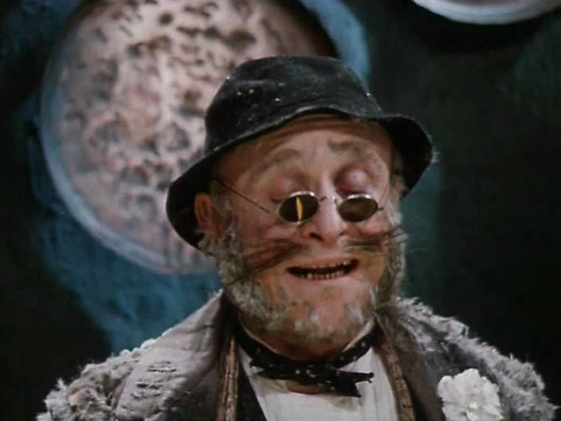
Джузеппе- Юрий Катин-Ярцев
Черепаха Тортилла- Рина Зелёная
Карабас-Барабас-Владимир Этуш
Кот Базилио- Ролан Быков
Лиса Алиса- Елена Санаева
Дуремар- Владимир Басов
Хозяин харчевни- Баадур Цуладзе

Slide 7
«Буратино »
Сл . Ю.Энтина
Исполняет Нина Бродская, а в Финале Ю. Катин-Ярцев, Н.Гринько, Г.Светлорксов, Т. Аугустинас,
И.Понаровская, Т.Канаева
Форма –куплетная
Темп –подвижный
Динамика – F
Регистр- средний
Характер –весёлый, радостный, энергичный
Гармония – богатая
Вокальные особенности- исполняет солисьт, в припеве хор скандирует слоги слова буратино

Slide 8
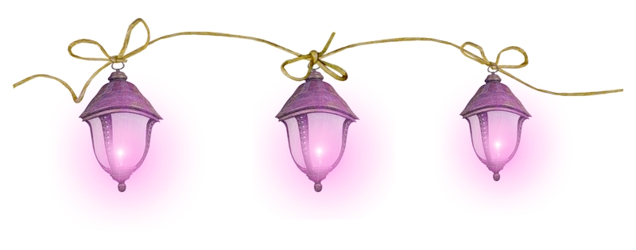
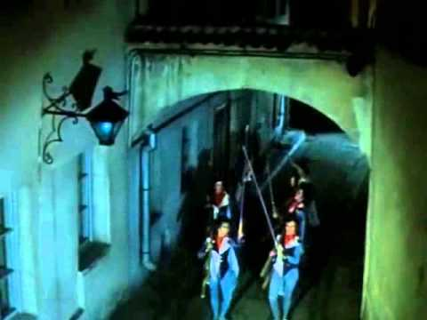
«Песня Фонарщиков»
Слова Б. Окуджава
Исполняет ВИА «Верные друзья»
Лад –минорный
Форма- куплетная
Темп – умеренный, медленный
Ритм – плавный
Динамика –p
Регистр –низкий
Характер –нежный, задушевный, с любовью
Гармония –богатая, красивая
Вокальтные особенности- мужские голоьса

Slide 9
Песня папы Карло
Слова Б. Окуджава
Исполняет Н. Гринько
Лад –минорный
Форма- куплетная
Темп –медленный
Ритм –плавный
Динамика –p
Регистр –низкий
Характер –нежный, ласковый. задушевный
Гармония – богатая
Вокальтные особенности- мужской голос

Slide 10
Песня кукол « Страшный Карабас»
Слова Ю. Энтина
Исполняет - детский ансамбль
Темп – подвижный
Ритм – упругий
Динамика –p
Регистр – средний
Характер –тревожный
Вокальтные особенности-
Больше речетатив

Slide 11
Песня Дуремара
Слова Ю. Энтина
Исполняет Вл. Басов и детский ансамбль
Форма - куплетная
Темп –подвижный
Динамика –F
Регистр –низкий
Характер –Дуремар- мечтательно, за теи весело. Лягушки- с издёвкой
Гармония –богатая, красивая
Вокальтные особенности- соло мужской голос, детский ансамбль

Slide 12
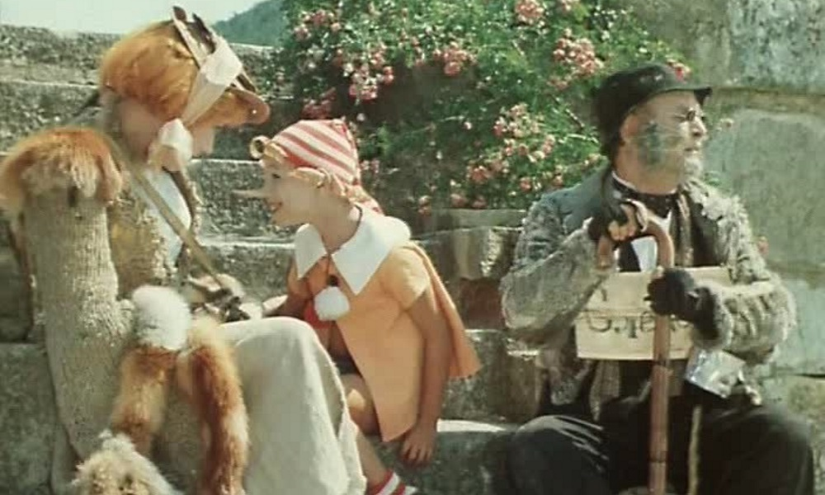
Песня-танец Лисы Алисы и кота Базилио
Слова Б. Окуджава
Исполняет-Е.Санаева, Р.Быков
Форма - куплетная
Темп –подвижный
Ритм –ровный, в некоторых местах пунктирный
Динамика –mf
Регистр –низкий и средний
Характер –достаточно веселый
Гармония –богатая
Вокальтные особенности-пение чередуется с речетативом

Slide 13
Песня Карабаса-Барабаса
Слова Б. Окуджава
Исполняет- Владимир Этуш
Форма - куплетная
Темп –подвижно
Динамика –F
Регистр –низкий
Характер –восхваляя себя, гордясь собою
Гармония –богатая
Вокальтные особенности- мужской голос

Slide 14
Песня Пауков и Буратино
Слова- Ю. Энтина
Исполняет- Гарри Бардин и Татьяна Канаева
Форма -куплетная
Темп –размеренный
Ритм –ровный
Динамика –p, mf
Регистр –низкий и средний
Характер –устрашающе, тревожно
Гармония –богатая
Вокальтные особенности- чередование солиста и пауков

Slide 15
«Поле чудес»
Слова Б. Окуджава
Исполняет – Е.Ссанаева, Р. Быков
Форма -куплетная
Темп –куплет- медленно, припев- быстро
Ритм –упругий в припеве
Динамика –mf
Регистр –низкий
Гармония –богатая
Вокальтные особенности-женский и мужской голоса. Мужской с переходом на речетатив

Slide 16
Песня Черепахи Тортиллы
Слова Ю.Энтина
Исполняет- Рина Зелёная
Лад –минорный
Форма -куплетная
Темп –медленный
Ритм –плавный
Динамика –mp
Регистр –средний
Характер –задушевный, нежный, лиричный, светлый
Гармония –богатая
Вокальтные особенности- женский голос

Slide 17
Песня Пьеро
Слова –Б. Окуджава
Исполняет-Ирина Понаровская
Лад –минорный
Форма -куплетная
Темп –умеренный в куплете, в припеве -живее
Ритм –ровный
Динамика –
Регистр –высокий
Характер –задушевный, печальный, задумчивый
Вокальтные особенности-соло

Slide 18
В этом фильме очень много
Песен. Все они связаны по
Смыслу. И создают единую
смысловую линию. Все они красивы.
Но больше всего мне нравится песня
БУРАТИНО
Она веселая, радостная , праздничная,
подвижная, под неё
так и хочется танцевать.

Slide 19
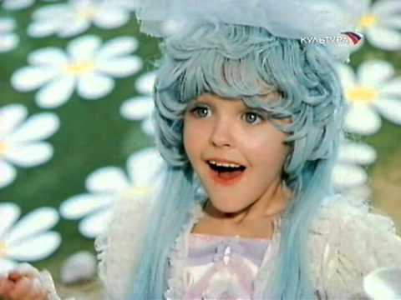
Если бы мне предложили
сняться в этом фильме,
Я ,конечно бы выбрала роль
Мальвины. Она очень красивая
Девочка, хотя и капризная,
но ведь она кукла, при чем
Фарфоровая. Мне очень нравится её наряд, прическа.ну
и то, что она умная.

Slide 20
Благодарю за внимание
Надеюсь вам понравилось

